Slide 1
CHÀO MỪNG CÁC EM ĐẾN VỚI TIẾT HỌC NGÀY HÔM NAY!

Slide 2
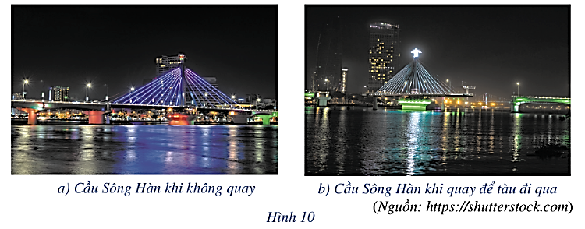
KHỞI ĐỘNG
Cầu Sông Hàn là một trong những cây cầu bắc qua sông Hàn ở Đà Nẵng. Đây là cây cầu quay đầu tiên do kĩ sư, công nhân Việt Nam tự thiết kế và thi công. Khi cầu không quay (Hình 10a), mặt cầu liền mạch nên các phương tiện đường bộ có thể đi lại giữa hai đầu cầu. Khi cầu quay (Hình 10b) để các tàu, thuyền có thể đi qua thì mặt cầu không còn liền mạch nữa, các phương tiện đường bộ không thể đi qua giữa hai đầu cầu.
Kiến thức gì trong toán học thể hiện chuyển động có đường đi là đường liền mạch?

Slide 3
CHƯƠNG III. GIỚI HẠN.
HÀM SỐ LIÊN TỤC
BÀI 3: HÀM SỐ LIÊN TỤC

Slide 4
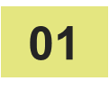
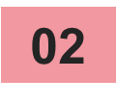
NỘI DUNG BÀI HỌC
KHÁI NIỆM
MỘT SỐ ĐỊNH LÍ CƠ BẢN

Slide 5
01
KHÁI NIỆM

Slide 6
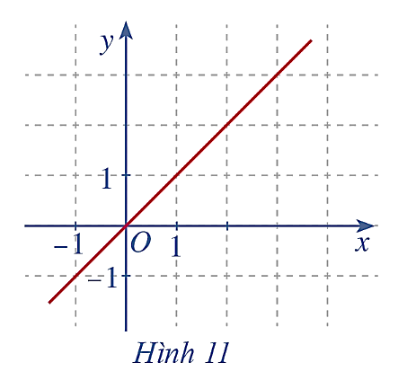

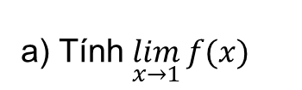
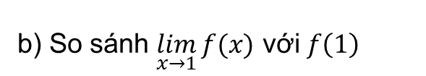
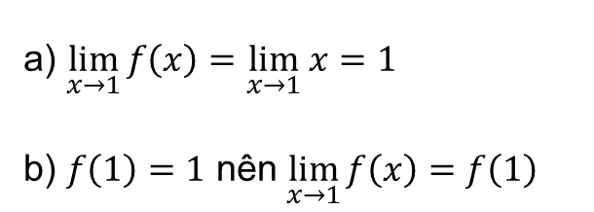

HĐ 1:
1. Hàm số liên tục tại một điểm
Quan sát đồ thị hàm số $f\left(x\right)=x$ ở Hình 11.
a) Tính $\lim_{x→1}{f(x)}$
b) So sánh $\lim_{x→1}{f(x)}$ với $f\left(1\right)$
Giải:
a) $\lim_{x→1}{f\left(x\right)}=\lim_{x→1} x=1$
b) $f\left(1\right)=1$ nên $\lim_{x→1}{f\left(x\right)=f\left(1\right)}$

Slide 7

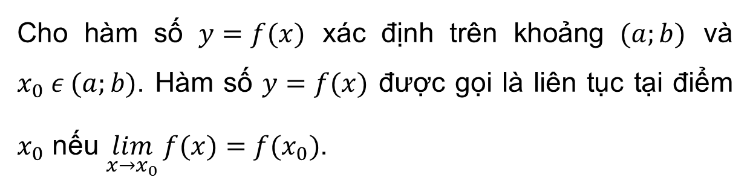
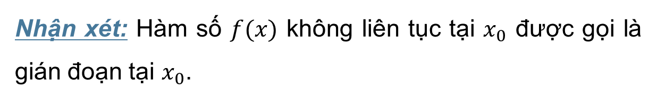
KHÁI NIỆM
Cho hàm số $y=f(x)$ xác định trên khoảng $(a;b)$ và $x_{0} ε (a;b)$. Hàm số $y=f(x)$ được gọi là liên tục tại điểm $x_{0}$ nếu $\lim_{x→x_{0}}{f(x)}=f(x_{0})$.
Nhận xét: Hàm số $f(x)$ không liên tục tại $x_{0}$ được gọi là gián đoạn tại $x_{0}$.

Slide 8
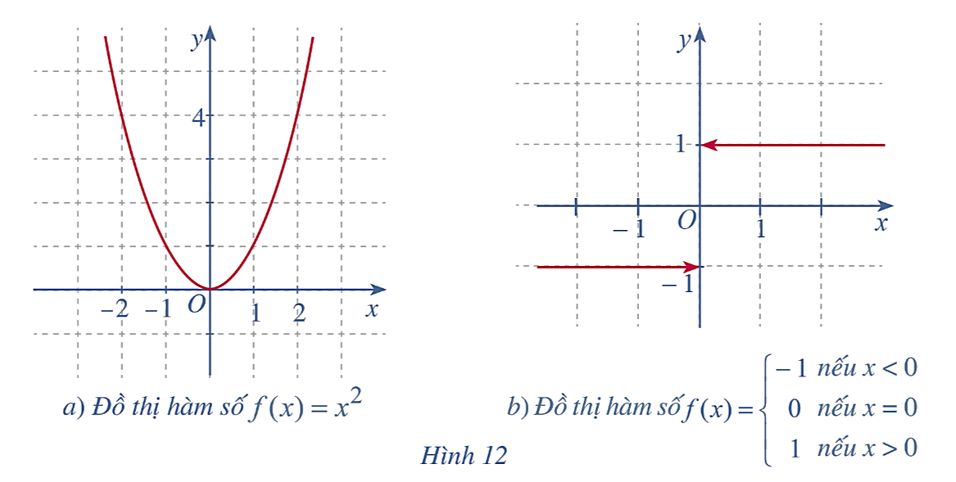
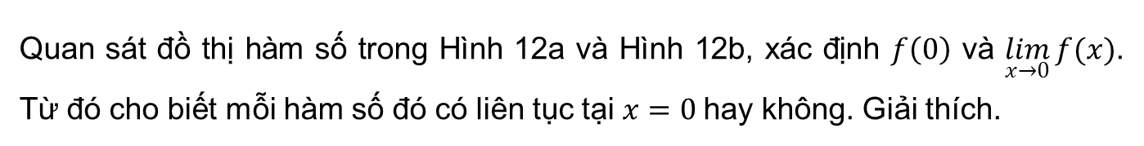
Ví dụ 1
Quan sát đồ thị hàm số trong Hình 12a và Hình 12b, xác định $f\left(0\right)$ và $\lim_{x→0}{f(x)}$. Từ đó cho biết mỗi hàm số đó có liên tục tại $x=0$hay không. Giải thích.

Slide 9
Giải:
Trong Hình 12a, ta có: $f\left(0\right)=0,\lim_{x→0}{f(x)}=\lim_{x→0}{x^{2}}=0$
Như vậy $\lim_{x→0}{f(x)}=f(0)$ nên hàm số $f(x)$ liên tục tại $x=0$.
Trong Hình 12b, ta có: $\lim_{x→0^{−}}{f(x)}=−1,\lim_{x→0^{+}}{f(x)}=1$. Do đó không tồn tại $\lim_{x→0}{f(x)}$
Vậy hàm số $f(x)$ không liên tục tại $x=0$.

Slide 10
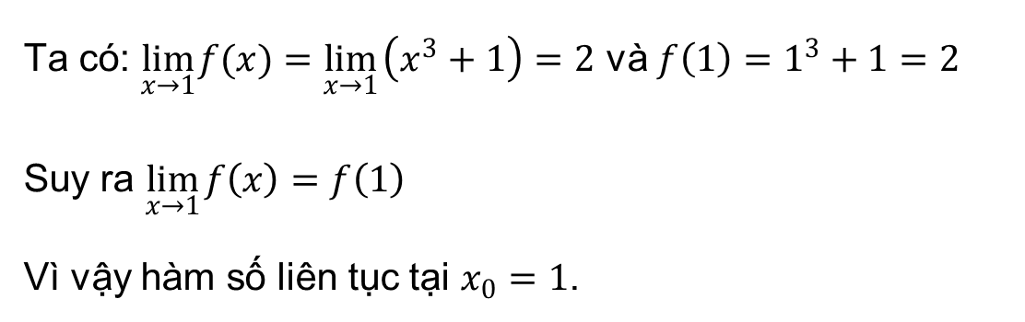
LUYỆN TẬP 1
Xét tính liên tục của hàm số $f\left(x\right)=x^{3}+1$ tại $x_{o}=1.$
Giải:
Ta có: $\lim_{x→1} f(x)=\lim_{x→1} \left(x^{3}+1\right)=2$ và $f\left(1\right)=1^{3}+1=2$
Suy ra $\lim_{x→1} f\left(x\right)=f\left(1\right)$
Vì vậy hàm số liên tục tại $x_{0}=1$.

Slide 11

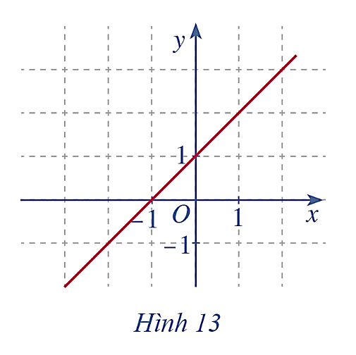
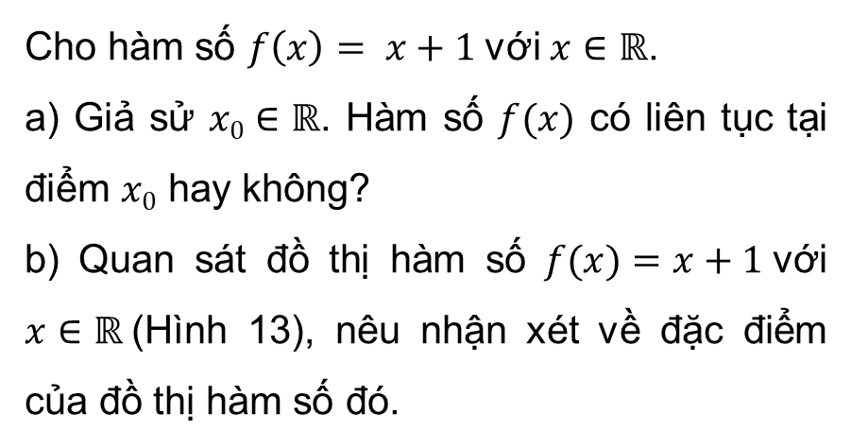
2. Hàm số liên tục trên một khoảng hoặc một đoạn
Cho hàm số $f\left(x\right)= x+1$với $x∈ℝ$.
a) Giả sử $x0∈ℝ$. Hàm số $f(x)$ có liên tục tại điểm $x0$ hay không?
b) Quan sát đồ thị hàm số $f(x)=x+1$với $x∈ℝ$(Hình 13), nêu nhận xét về đặc điểm của đồ thị hàm số đó.

Slide 12
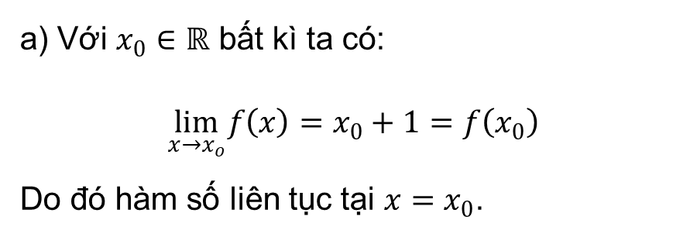
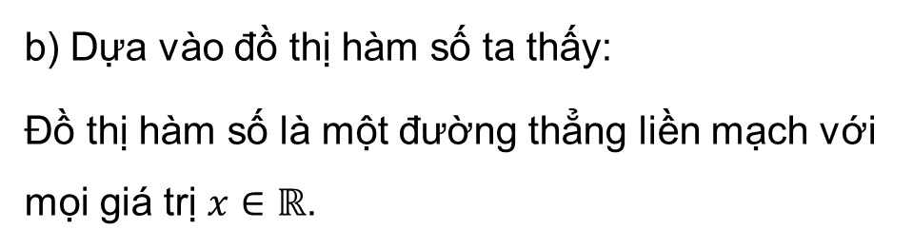
Giải:
a) Với $x_{0}∈ℝ$ bất kì ta có:
$\lim_{x→x_{o}} f\left(x\right)=x_{0}+1=f\left(x_{0}\right)$
Do đó hàm số liên tục tại $x=x_{0}$.
b) Dựa vào đồ thị hàm số ta thấy:
Đồ thị hàm số là một đường thẳng liền mạch với mọi giá trị $x∈ℝ$.

Slide 13

ĐỊNH NGHĨA
Hàm số $y=f(x)$ được gọi là liên tục trên khoảng $(a;b)$ nếu hàm số liên tục tại mọi điểm thuộc khoảng đó.
Hàm số $y=f(x)$ được gọi là liên tục trên đoạn $[a;b]$ nếu hàm số đó liên tục trên khoảng $(a;b)$ và $\lim_{x→a^{+}}{f(x)}=f\left(a\right),\lim_{x→b^{−}}{f(x)}=f(b)$.

Slide 14

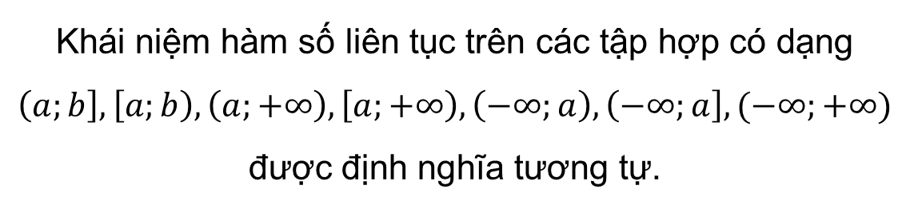
Chú ý
Khái niệm hàm số liên tục trên các tập hợp có dạng $\left(a;b\right],\left[a;b\right),\left(a;+∞\right), \left[a;+∞\right),\left(−∞;a\right),\left(−∞;a\right],(−∞;+∞)$ được định nghĩa tương tự.
Nhận xét
Đồ thị hàm số liên tục trên một khoảng là “đường liền” trên khoảng đó.

Slide 15

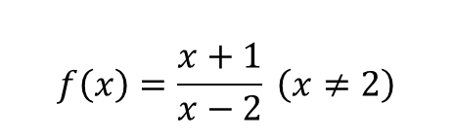
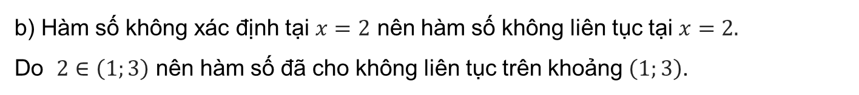
Ví dụ 2
a) Hàm số $f\left(x\right)=2x+3$ có liên tục trên đoạn $\left[3;4\right]$ hay không?
$$f\left(x\right)=\frac{x+1}{x−2} \left(x≠2\right)$$
b) Hàm số có liên tục trên khoảng $\left(1;3\right)$ hay không?
Giải:
a) Với mỗi $x_{0}∈\left(3;4\right),$ ta có: $\lim_{x→x_{0}}{f(x)}=1, \lim_{x→x_{0}}{(2x+3)}=2x_{0}+3=$ $f(x_{0})$. Ta lại có:
$$\lim_{x→3^{+}}{f(x)}=\lim_{x→3^{+}}\left(2x+3\right)=9=f\left(3\right);\lim_{x→4^{−}}{f(x)}=\lim_{x→4^{−}} \left(2x+3\right)=11=f\left(4\right)$$
Vậy hàm số đã cho liên tục trên đoạn $\left[3;4\right]$.
b) Hàm số không xác định tại $x=2$ nên hàm số không liên tục tại $x=2.$
Do $2∈\left(1;3\right)$ nên hàm số đã cho không liên tục trên khoảng $\left(1;3\right)$.

Slide 16
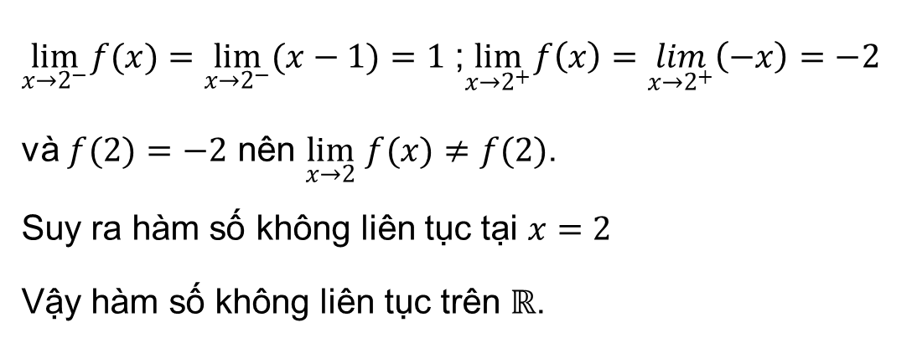
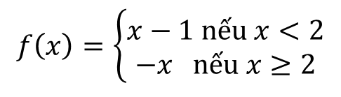
LUYỆN TẬP 2
$$f\left(x\right)=\left\{\begin{aligned}x−1 nếu x<2 \\ −x nếu x≥2\end{aligned}\right.$$
Hàm số có liên tục trên $ℝ$ hay không?
Giải:
$\lim_{x→2^{−}} f(x)=\lim_{x→2^{−}}(x−1)=1$ ;$\lim_{x→2^{+}} f\left(x\right)=\lim_{x→2^{+}}\left(−x\right)=−2$
và $f(2)=−2$ nên $\lim_{x→2} f(x)≠f(2)$.
Suy ra hàm số không liên tục tại $x=2$
Vậy hàm số không liên tục trên $ℝ$.

Slide 17
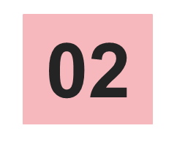
MỘT SỐ ĐỊNH LÍ CƠ BẢN

Slide 18
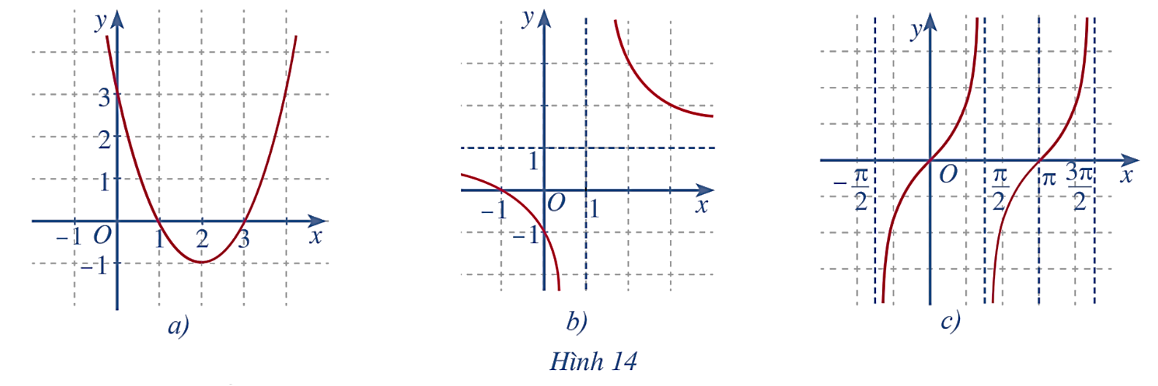
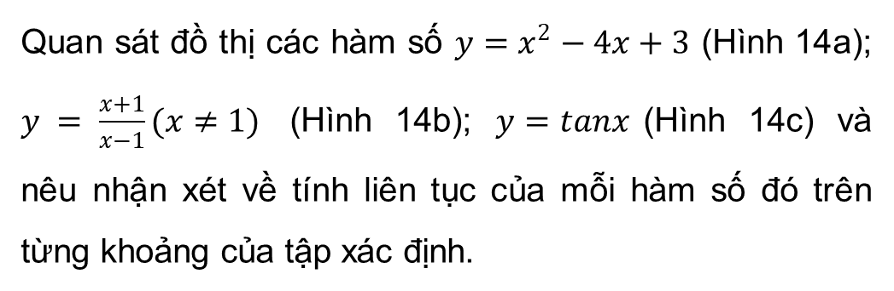
HĐ 3:
1. Tính liên tục của một số hàm sơ cấp cơ bản
Quan sát đồ thị các hàm số $y=x^{2}−4x+3$ (Hình 14a); $y = \frac{x+1}{x−1}(x≠1)$ (Hình 14b); $y=tanx$(Hình 14c) và nêu nhận xét về tính liên tục của mỗi hàm số đó trên từng khoảng của tập xác định.

Slide 19
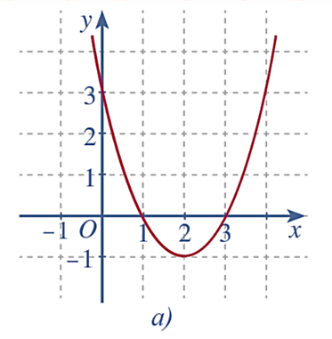
Giải:
Hình 14a đồ thị là đường cong Parabol liền mạch nên hàm số liên tục trên khoảng xác định.

Slide 20
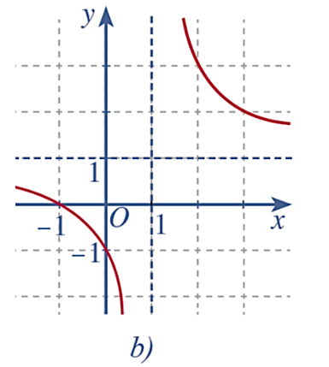
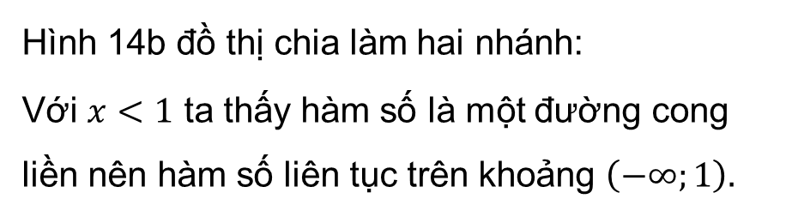
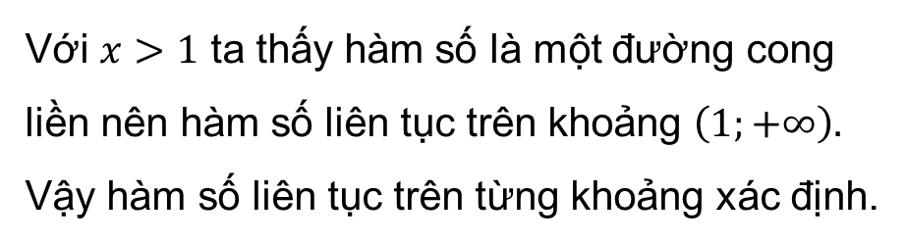
Giải:
Hình 14b đồ thị chia làm hai nhánh:
Với $x<1$ ta thấy hàm số là một đường cong liền nên hàm số liên tục trên khoảng $\left(−∞;1\right).$
Với $x>1$ ta thấy hàm số là một đường cong liền nên hàm số liên tục trên khoảng $\left(1;+∞\right).$
Vậy hàm số liên tục trên từng khoảng xác định.

Slide 21
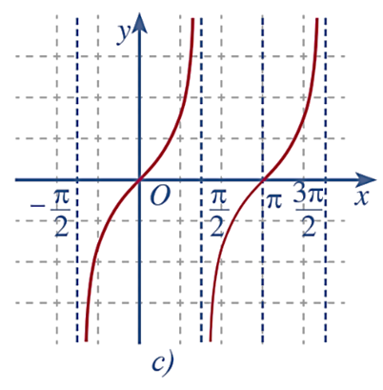
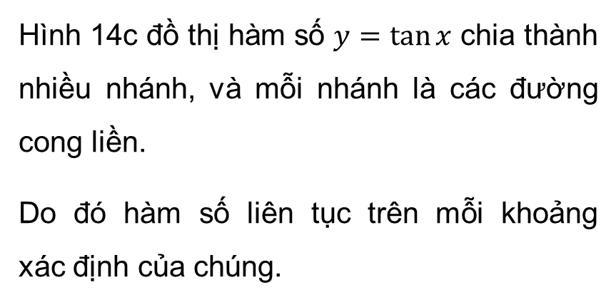
Giải:
Hình 14c đồ thị hàm số $y=tan⁡x$ chia thành nhiều nhánh, và mỗi nhánh là các đường cong liền.
Do đó hàm số liên tục trên mỗi khoảng xác định của chúng.

Slide 22
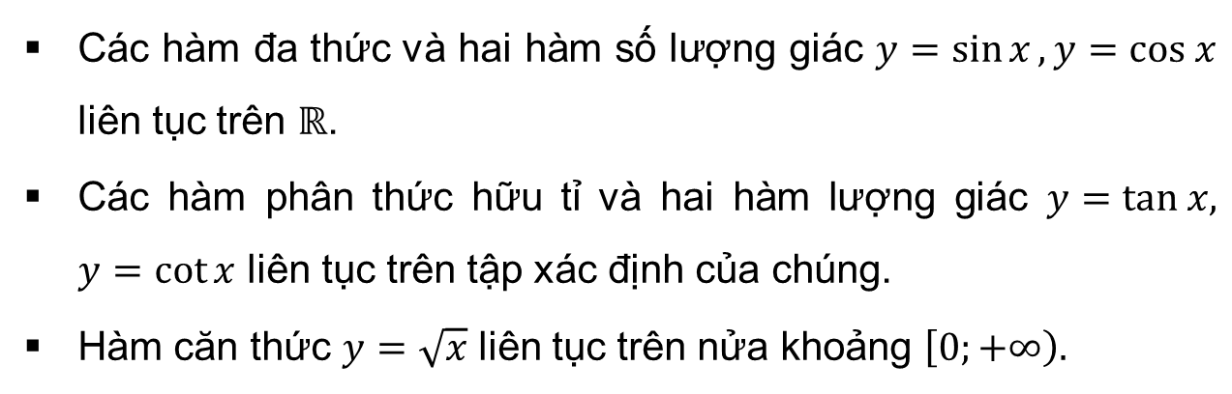
ĐỊNH LÍ
Các hàm đa thức và hai hàm số lượng giác $y=\sin{x},y=cos x$ liên tục trên $ℝ$.
Các hàm phân thức hữu tỉ và hai hàm lượng giác $y=tan x, y=\cot{x}$ liên tục trên tập xác định của chúng.
Hàm căn thức $y=\sqrt{x}$ liên tục trên nửa khoảng $\left[0;+∞\right).$

Slide 23

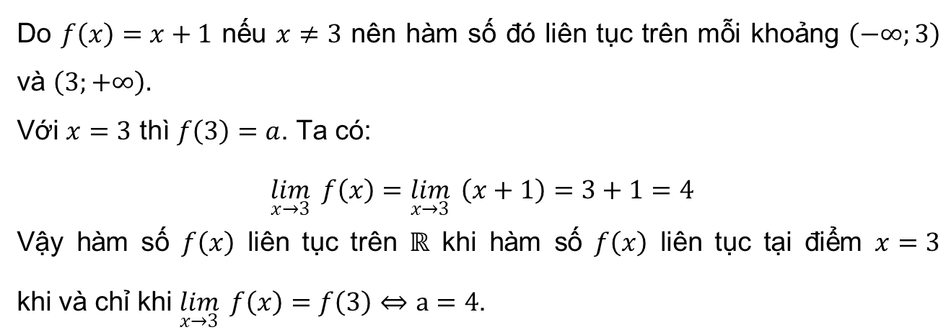
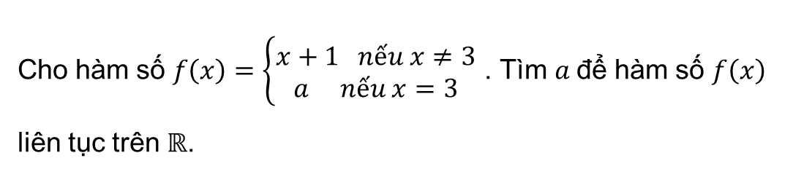
Cho hàm số $f\left(x\right)=\left\{\begin{aligned}x+1 nếu x≠3 \\ a nếu x=3\end{aligned}\right.$ . Tìm $a$để hàm số $f\left(x\right)$ liên tục trên $ℝ$.
Ví dụ 3
Giải:
Do $f\left(x\right)=x+1$ nếu $x≠3$ nên hàm số đó liên tục trên mỗi khoảng $\left(−∞;3\right)$ và $\left(3;+∞\right).$
Với $x=3$ thì $f\left(3\right)=a$. Ta có:
$\lim_{x→3}{ f\left(x\right)=\lim_{x→3}{ \left(x+1\right)=3+1=4}}$
Vậy hàm số $f\left(x\right)$ liên tục trên $ℝ$ khi hàm số $f\left(x\right)$ liên tục tại điểm $x=3$ khi và chỉ khi $\lim_{x→3}{ f\left(x\right)=f\left(3\right)}$ $⇔a=4$.

Slide 24
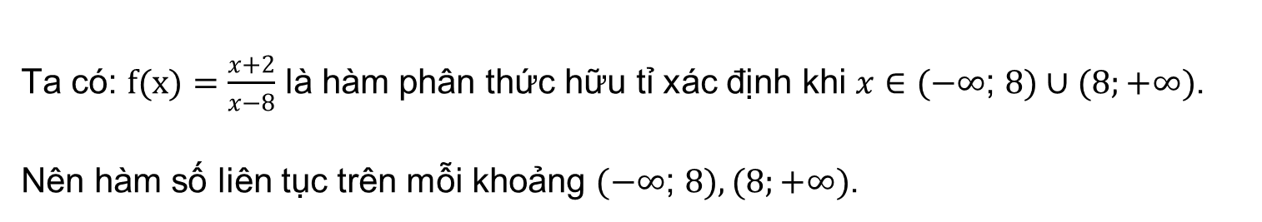
LUYỆN TẬP 3
Hàm số $f\left(x\right)=\frac{x+2}{x−8}$ có liên tục trên mỗi khoảng $(−∞$; $8),(8;+∞)$ hay không?
Giải:
Ta có: $f(x)=\frac{x+2}{x−8}$ là hàm phân thức hữu tỉ xác định khi $x∈(−∞$; $8)∪(8;+∞)$.
Nên hàm số liên tục trên mỗi khoảng $(−∞$; $8),(8;+∞)$.

Slide 25
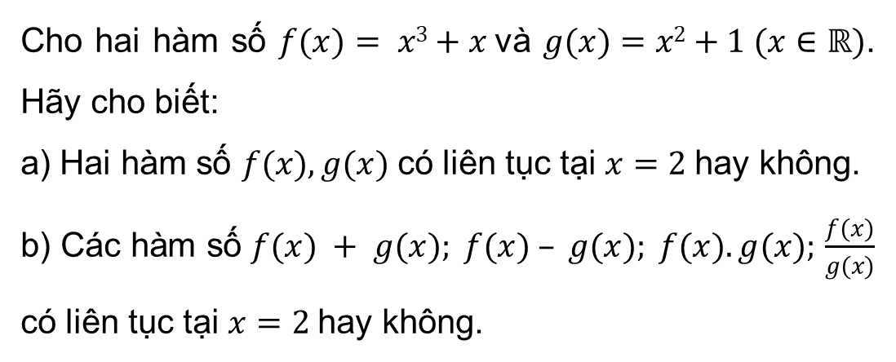
HĐ 4:
2. Tính liên tục của tổng, hiệu, tích, thương của hai hàm số liên tục
Cho hai hàm số $f(x)= x3+x$và $g(x)=x2+1 (x∈ℝ)$. Hãy cho biết:
a) Hai hàm số $f(x), g(x)$có liên tục tại $x=2$hay không.
b) Các hàm số $f(x) + g(x); f(x) – g(x); f(x).g(x);$ $\frac{f(x)}{g(x)}$ có liên tục tại $x=2$hay không.

Slide 26
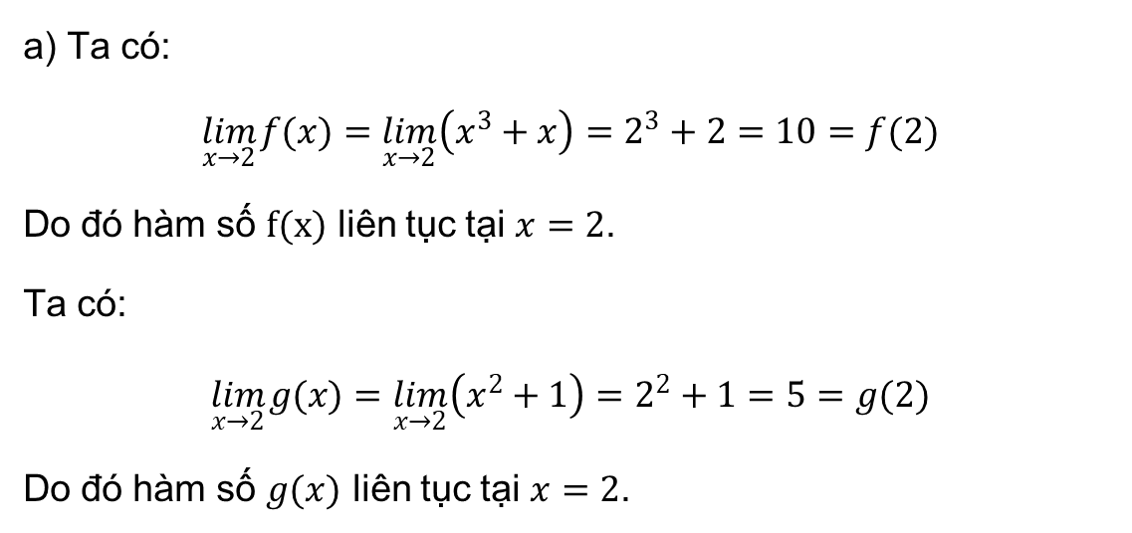
Giải:
a) Ta có:
$$\lim_{x→2} f(x)=\lim_{x→2}\left(x^{3}+x\right)=2^{3}+2=10=f(2)$$
Do đó hàm số $f(x)$ liên tục tại $x=2$.
Ta có:
$\lim_{x→2} g(x)=\lim_{x→2}\left(x^{2}+1\right)=2^{2}+1=5=g(2)$
Do đó hàm số $g(x)$ liên tục tại $x=2$.

Slide 27
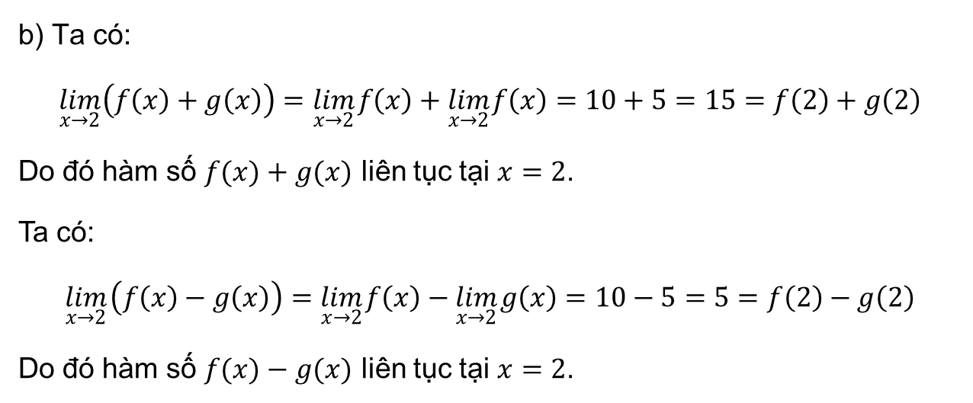
Giải:
b) Ta có:
$$\lim_{x→2}\left(f\left(x\right)+g\left(x\right)\right)=\lim_{x→2} f\left(x\right)+\lim_{x→2} f\left(x\right)=10+5=15=f\left(2\right)+g\left(2\right)$$
Do đó hàm số $f(x)+g(x)$ liên tục tại $x=2$.
Ta có:
$$\lim_{x→2} \left(f\left(x\right)−g\left(x\right)\right)=\lim_{x→2} f\left(x\right)−\lim_{x→2} g\left(x\right)=10−5=5=f\left(2\right)−g\left(2\right)$$
Do đó hàm số $f(x)−g(x)$ liên tục tại $x=2$.

Slide 28
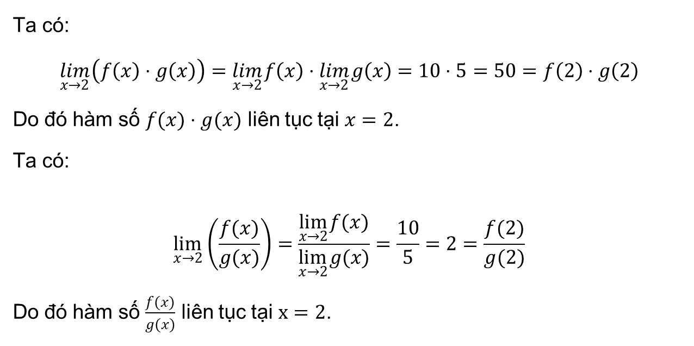
Giải:
Ta có:
$$\lim_{x→2} \left(f\left(x\right)⋅g\left(x\right)\right)=\lim_{x→2} f\left(x\right)⋅\lim_{x→2} g\left(x\right)=10⋅5=50=f\left(2\right)⋅g\left(2\right)$$
Do đó hàm số $f(x)⋅g(x)$ liên tục tại $x=2$.
Ta có:
$$\lim_{x→2} \left(\frac{f(x)}{g(x)}\right)=\frac{\lim_{x→2} f(x)}{\lim_{x→2} g(x)}=\frac{10}{5}=2=\frac{f(2)}{g(2)}$$
Do đó hàm số $\frac{f(x)}{g(x)}$ liên tục tại $x=2$.

Slide 29

ĐỊNH LÍ
Giả sử $y=f(x)$ và $y=g(x)$ là hai hàm số liên tục tại điểm $x_{0}$. Khi đó:
a) Các hàm số $y=f(x)+g(x),y=f(x)−g(x)$ và $y=f\left(x\right).g(x)$ liên tục tại $x_{0}$;
b) Hàm số $y=\frac{f(x)}{g(x)}$ liên tục tại $x_{0}$ nếu $g\left(x_{0}\right)≠0$.

Slide 30
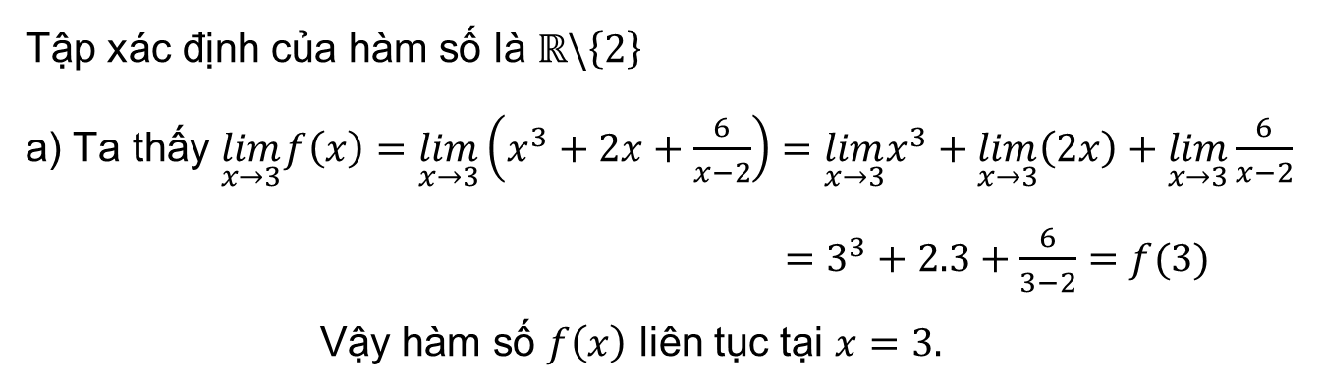
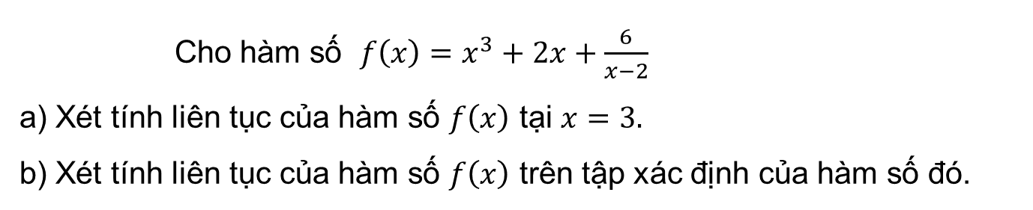
Cho hàm số $f\left(x\right)=x^{3}+2x+\frac{6}{x−2}$
a) Xét tính liên tục của hàm số $f\left(x\right)$ tại $x=3.$
b) Xét tính liên tục của hàm số $f\left(x\right)$ trên tập xác định của hàm số đó.
Ví dụ 4
Giải:
Tập xác định của hàm số là $ℝ\backslash \left\{2\right\}$
a) Ta thấy $\lim_{x→3} f\left(x\right)=\lim_{x→3}\left(x^{3}+2x+\frac{6}{x−2}\right)=\lim_{x→3}x^{3}+\lim_{x→3}\left(2x\right)+\lim_{x→3}\frac{6}{x−2}$
$=3^{3}+2.3+\frac{6}{3−2}=f(3)$
Vậy hàm số $f\left(x\right)$ liên tục tại $x=3.$

Slide 31
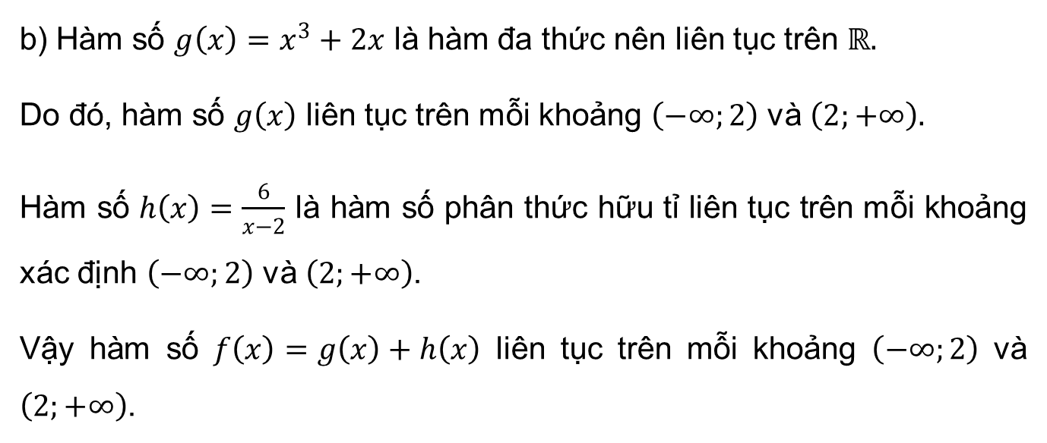
Giải:
b) Hàm số $g\left(x\right)=x^{3}+2x$ là hàm đa thức nên liên tục trên $ℝ.$
Do đó, hàm số $g\left(x\right)$ liên tục trên mỗi khoảng $\left(−∞;2\right)$ và $\left(2;+∞\right).$
Hàm số $h\left(x\right)=\frac{6}{x−2}$ là hàm số phân thức hữu tỉ liên tục trên mỗi khoảng xác định $\left(−∞;2\right)$ và $\left(2;+∞\right)$.
Vậy hàm số $f\left(x\right)=g\left(x\right)+h\left(x\right)$ liên tục trên mỗi khoảng $\left(−∞;2\right)$ và $\left(2;+∞\right)$.

Slide 32
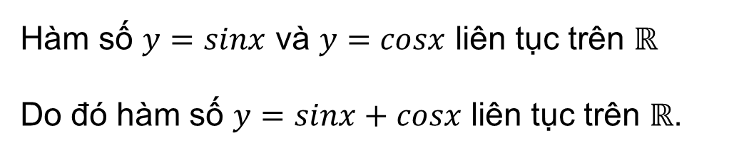
LUYỆN TẬP 4
Xét tính liên tục của hàm số $y=sin⁡x+cos⁡x$ trên $ℝ$.
Giải:
Hàm số $y=sinx$ và $y=cosx$ liên tục trên $ℝ$
Do đó hàm số $y=sinx+cosx$ liên tục trên $ℝ$.

Slide 33
LUYỆN TẬP

Slide 34
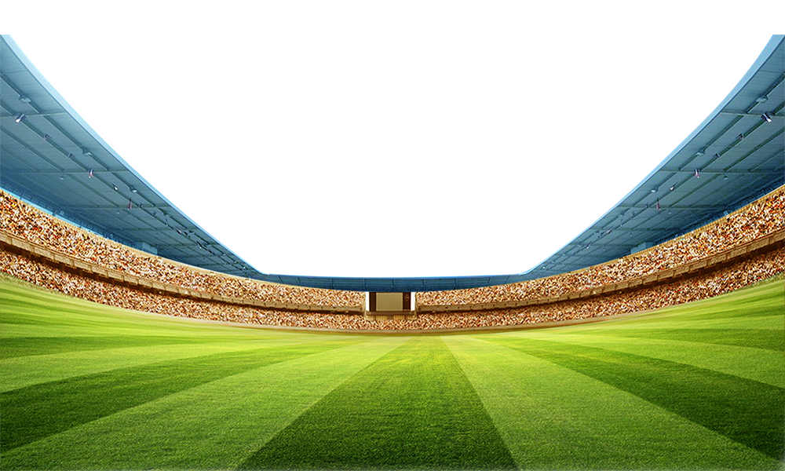


CHINH PHỤC CÚP C1 THÔI NÀO !! ^^

Slide 35


Câu 1. Cho hàm số $f\left(x\right)=\left\{\begin{aligned}&\sqrt{\frac{x^{2}+1}{x^{3}−x+6}} nếu x≠3;x≠2 \\ &b+\sqrt{3} nếu x=3;b∈ℝ\end{aligned}\right.$
Tìm $b$ để $f\left(x\right)$liên tục tại $x=3$.

Slide 36
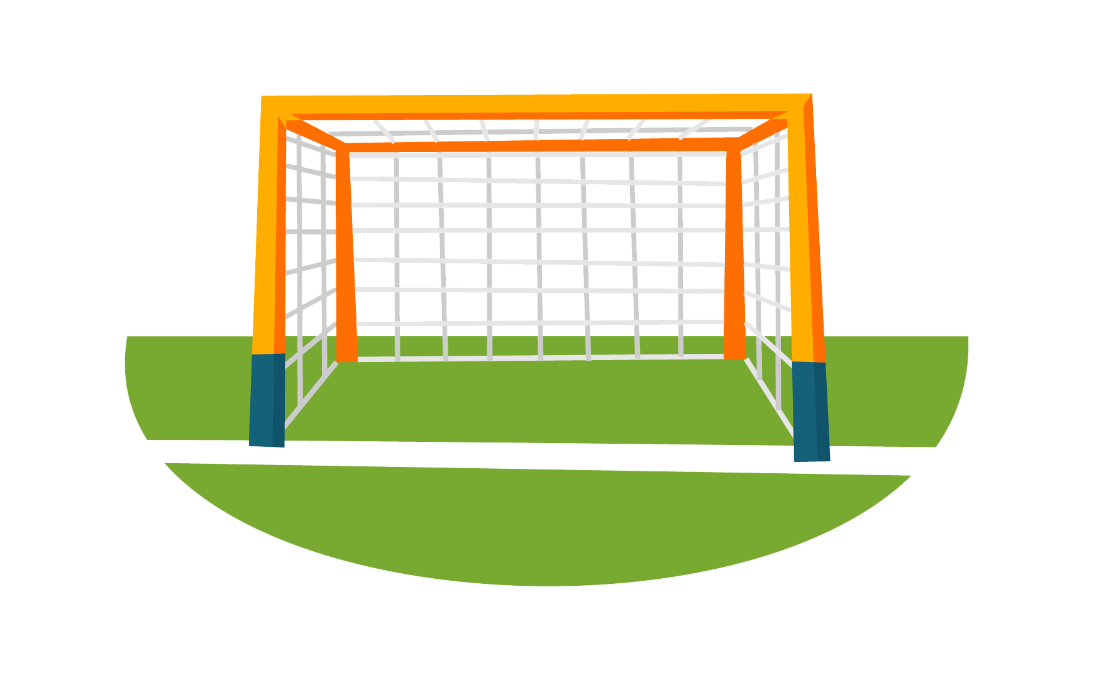


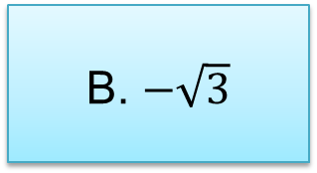
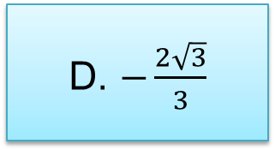
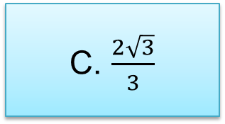

Vàoooooo
Không vào
Không vào
Không vào
A. $\sqrt{3}$
B. $−\sqrt{3}$
C. $\frac{2\sqrt{3}}{3}$
D. $−\frac{2\sqrt{3}}{3}$
Notes:
Chọn đáp án bằng cách kích vào từng quả bóng

Slide 37

Câu 2. Cho hàm số $f\left(x\right)=\sqrt{x^{2}−4}$. Chọn câu đúng trong các câu sau:
(I) $f\left(x\right)$liên tục tại $x=2$.
(II) $f\left(x\right)$gián đoạn tại $x=2$.
(III) $f\left(x\right)$liên tục trên đoạn $\left[−2;2\right]$.

Slide 38
Vàoooooo
Không vào
Không vào
Không vào
A. Chỉ (I) và (III)
B. Chỉ (I)
C. Chỉ (II)
D. Chỉ (II) và (III)
Notes:
Chọn đáp án bằng cách kích vào từng quả bóng

Slide 39

Câu 3. Cho hàm số $f\left(x\right)=\left\{\begin{aligned}&{\left(x+1\right)}^{2} ,x>1 \\ &x^{2}+3 ,x<1 \\ &k^{2}\text{ , }x=1\end{aligned}\right.$. Tìm $k$ để $f\left(x\right)$ gián đoạn tại $x=1$.

Slide 40




Vàoooooo
Không vào
Không vào
Không vào
A. $k≠±2$
B. $k≠2$
C. $k≠−2$
D. $k≠±1$
Notes:
Chọn đáp án bằng cách kích vào từng quả bóng

Slide 41

Câu 4. Cho hàm số $f\left(x\right)=x^{3}–1000x^{2}+0,01$. Phương trình $f\left(x\right)=0$ có nghiệm thuộc khoảng nào trong các khoảng sau đây?
I. $\left(−1;0\right)$. II. $\left(0;1\right)$. III. $\left(1;2\right)$.

Slide 42
Vàoooooo
Không vào
Không vào
Không vào
A. Chỉ I
B. Chỉ I và II
C. Chỉ (II)
D. Chỉ III
Notes:
Chọn đáp án bằng cách kích vào từng quả bóng

Slide 43

Câu 5. Cho hàm số $f\left(x\right)=\frac{x^{2}+1}{x^{2}+5x+6}$. Khi đó hàm số $y=f\left(x\right)$ liên tục trên các khoảng nào sau đây?

Slide 44




Vàoooooo
Không vào
Không vào
Không vào
A. $\left(−3;2\right)$
B. $\left(−2;+∞\right)$
C. $\left(−∞;3\right)$
D. $\left(2;3\right)$
Notes:
Chọn đáp án bằng cách kích vào từng quả bóng

Slide 45


CẢM ƠN CÁC BẠN ĐÃ THAM GIA

Slide 46


Bài 1 (SGK – tr.77) Dùng định nghĩa xét tính liên tục của hàm số $f(x)=2x^{3}+x+1$ tại điểm $x=2.$
Giải:
Hàm số $f(x)=2x^{3}+x+1$ xác định trên $ℝ$.
Ta có:$\lim_{x→2}{f(x)}=\lim_{x→2} \left(2x^{3}+x+1\right)=2⋅2^{3}+2+1=$ $17=f(2)$
Do đó hàm số liên tục tại $x=2.$

Slide 47

Bài 2 (SGK – tr. 77) Trong các hàm số có đồ thị ở Hình 15a, 15b, 15c, hàm số nào liên tục trên tập xác định của hàm số đó? Giải thích.

Slide 48




Giải:
Hình 15a: Hàm số $f\left(x\right)=x^{2}−2x$ có tập xác định $D=ℝ$.
Hàm số liên tục trên $ℝ$ do đồ thị là đường cong liền.
Hình 15b: Hàm số $g\left(x\right)=\frac{x}{x−1}$ có tập xác định $D=ℝ∖\left\{1\right\}$.
Hàm số liên tục trên từng khoảng xác định của hàm số do đồ thị là đường cong liền trong các khoảng $\left(−∞;1\right);\left(1;+∞\right).$

Slide 49


Giải:
Hình 15c:
Với $x∈\left(−∞;−1\right)$ có $f\left(x\right)=−2x$ liên tục trên khoảng $\left(−∞;−1\right)$
Với $x∈\left(−1;∞\right)$ có $f\left(x\right)=x+1$ liên tục trên khoảng $\left(−1;∞\right)$
$\lim_{x→−1^{−}} f\left(x\right)=\lim_{x→−1^{−}} 2x=2$ và $\lim_{x→−1^{+}} f\left(x\right)=\lim_{x→−1^{+}} (x+1)=0$
$$f\left(−1\right)=−1+1=0$$
Do đó hàm số không liên tục tại $x=−1$
Vậy hàm số liên tục trên các khoảng $(−∞;−1)$ và $(−1;∞)$.

Slide 50


Bài 3 (SGK – tr.77) Bạn Nam cho rằng: “Nếu hàm số $y=f(x)$ liên tục tại điểm $x_{o}$, còn hàm số $y=g(x)$ không liên tục tại $x_{o}$, thì hàm số $y= f(x)+g(x)$ không liên tục tại $x_{o}$”. Theo em, ý kiến của bạn Nam đúng hay sai? Giải thích.
Giải:
Ta có: Hàm số $y=f(x)$ liên tục tại điểm $x_{0}$ nên $\lim_{x→x_{o}} f\left(x\right)=f\left(x_{0}\right)$
Hàm số $y=g(x)$ không liên tục tại $x_{0}$ nên $\lim_{x→x_{o}}g(x)≠g\left(x_{0}\right)$
Do đó $\lim_{x→x_{o}} \left(f\left(x\right)+g\left(x\right)\right)=\lim_{x→x_{o}} f\left(x\right)+\lim_{x→x_{o}} g\left(x\right)≠f\left(x_{0}\right)+g\left(x_{0}\right)$
Vì vậy hàm số không liên tục tại $x_{0}$
Theo em ý kiến của bạn Nam là đúng.

Slide 51
VẬN DỤNG

Slide 52





Bài 4 (SGK – tr.77) Xét tính liên tục của mỗi hàm số sau trên tập xác định của hàm số đó:
Giải:
a) Hàm số $f(x)=x^{2}+sinx$ có tập xác định là $ℝ$.
Hàm số $x^{2}$ và $sinx$ liên tục trên $ℝ$ nên hàm số $f(x)=x^{2}+sinx$ liên tục trên $ℝ$.
a) $f(x)=x^{2}+sin⁡x$
b) $g(x)=x^{4}−x^{2}+\frac{6}{x−1}$
c) $h(x)=\frac{2x}{x−3}+\frac{x−1}{x+4}$

Slide 53

Bài 4 (SGK – tr.77) Xét tính liên tục của mỗi hàm số sau trên tập xác định của hàm số đó:
Giải:
b) Hàm số $g(x)=x^{4}−x^{2}+\frac{6}{x−1}$ có tập xác định là $ℝ∖\{1\}$.
Hàm số $x^{4}−x^{2}$ liên tục trên toàn bộ tập xác định
Hàm số $\frac{6}{x−1}$ liên tục trên các khoảng $(−∞;1)$ và $(1;+∞)$.
Vậy hàm số đã cho liên tục trên từng khoảng xác định của hàm số.
a) $f(x)=x^{2}+sin⁡x$
b) $g(x)=x^{4}−x^{2}+\frac{6}{x−1}$
c) $h(x)=\frac{2x}{x−3}+\frac{x−1}{x+4}$

Slide 54

Bài 4 (SGK – tr.77) Xét tính liên tục của mỗi hàm số sau trên tập xác định của hàm số đó:
Giải:
c) Hàm số $h(x)=\frac{2x}{x−3}+\frac{x−1}{x+4}$ có tập xác định $D=ℝ∖\{−4;3\}$.
$h\left(x\right)=\frac{2x}{x−3}+\frac{x−1}{x+4}=\frac{2x\left(x+4\right)+\left(x−1\right)\left(x−3\right)}{\left(x−3\right)\left(x+4\right)}=\frac{3x^{2}−4x+3}{\left(x−3\right)\left(x+4\right)}$
Hàm số $h\left(x\right)$liên tục trên từng khoảng $\left(−∞;−4\right);\left(−4;3\right);\left(3;+∞\right).$
a) $f(x)=x^{2}+sin⁡x$
b) $g(x)=x^{4}−x^{2}+\frac{6}{x−1}$
c) $h(x)=\frac{2x}{x−3}+\frac{x−1}{x+4}$

Slide 55


Bài 5 (SGK – tr.77) Cho hàm số $f\left(x\right)=\left\{\begin{aligned}& \\ &x^{2}+x+1 nếu x≠4 \\ &2a+1 nếu x=4\end{aligned}\right.$
a) Với $a=0$, xét tính liên tục của hàm số tại $x=4$.
b) Với giá trị nào của $a$ thì hàm số liên tục tại $x=4$?
c) Với giá trị nào của $a$ thì hàm số liên tục trên tập xác định của nó?
Giải:
a) Với $a=0$, tại $x=4$, ta có:
$\lim_{x→4} f(x)=\lim_{x→4} \left(x^{2}+x+1\right)=4^{2}+4+1=21$ và $f(4)=2.0+1=1$
Suy ra $\lim_{x→4}f\left(x\right)≠f\left(4\right)$
Vì vậy hàm số không liên tục tại $x=4$.

Slide 56

Giải:
b) Ta có: $\lim_{x→4} f(x)=\lim_{x→4} \left(x^{2}+x+1\right)=4^{2}+4+1=21$ và $f(4)=2⋅a+1$
Để hàm số liên tục tại $x=4$ thì $\lim_{x→4}f(x)=f(4)⇔21=2a+1⇔2a=20⇔a=10$
Vậy với $a=10$ thì hàm số liên tục tại $x=4$.
c) Hàm số $f\left(x\right)$ có tập xác định $ℝ.$
Với $x_{o}∈(−∞;4)∪\left(4;+∞\right)$ có $\lim_{x→x_{o}} f\left(x\right)=\lim_{x→x_{o}} \left(x^{2}+x+1\right)=f(x_{o})$.
Hàm số liên tục trên các khoảng $\left(−∞;4\right),\left(4;+∞\right)$
Để hàm số liên tục trên $ℝ$thì hàm số phải liên tục tại $x=4$
Vậy với $a=10$ hàm số liên tục trên tập xác định của nó.

Slide 57




Bài 6 (SGK – tr.77) Hình 16 biểu thị độ cao $h(m)$ của một quả bóng được đá lên theo thời gian $t(s)$, trong đó $h(t)= –2t2+8t.$
a) Chứng tỏ hàm số $h(t)$ liên tục trên tập xác định.
b) Dựa vào đồ thị hãy xác định $\lim_{x→2} \left(−2t^{2}+8t\right)$.
Giải:
a) Hàm số $h\left(t\right)=−2t^{2}+8t$ (điều kiện $t≥0$) là hàm đa thức nên liên tục trên tập xác định.
b) Dựa vào đồ thị hàm số khi $t$ tiến dần đến 2 thì $h(t)$ dần đến 8.
Vậy $\lim_{x→2} \left(−2t^{2}+8t\right)=8$.

Slide 58
HƯỚNG DẪN VỀ NHÀ
Chuẩn bị trước
Bài tập cuối chương III
Ghi nhớ
kiến thức trong bài
Hoàn thành các bài tập trong SBT

Slide 59
CẢM ƠN CÁC EM
ĐÃ THEO DÕI TIẾT HỌC!

